Slide 1
Інформатика 6 клас
Редагування тексту
Навчальна презентація Мацаєнка С.В,

Slide 2
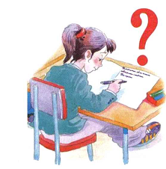
Дайте відповіді на запитання
Можливості Word.
Як запусти програму Word?
Як стоврити документ?
Як відкрити документ?
Як зберегти документ?
Яка різниця між командами Зберегти і Зберегти як…

Slide 3
Інформатика 6 клас
Редагування тексту
Навчальна презентація Мацаєнка С.В,

Slide 4
Подивіться наведений нижче фрагмент тексту. Він містить символи, яких немає на клавіатурі. У ньому є фрагменти, що повторюються. І, на жаль, він містить помилки.
У § 1 підручника ви дізнаєтесь про можливості сучасних персональних комп'ютерів. У § 2 ви дізнаєтесь про можливості сучасних кишенькових персональних комп'ютерів. А в § 3 ви дізнаєтесь, які комп'ютери викристовують в сучасному віробництві та в наукових досліддженях.

Slide 5
Переміщення курсору

Slide 6
Видалення та вставлення окремих символів
Видалення та вставлення окремих символів
Режими уведення тексту
Для видалення символу, розміщеного справа від курсору, слід натиснути клавішу Delete, а розміщеного зліва від курсору – клавішу Backspace.
вставлення – попередній текст зберігається, зсуваючись праворуч;
заміщення – введені літери замінюють наявні.
Режими переключаються клавішею Insert

Slide 7
Зверніть увагу
Нагадаємо, що результат виконання останньої операції редагування можна відмінити за допомогою команди Відмінити меню Правка або кнопки Відмінити
панелі інструментів.
Можна відмінити результат не тільки однієї, а й кількох останніх операцій. Для цього можна, наприклад, послідовно повторювати команду Відмінити потрібну кількість разів.

Slide 8
Зверніть увагу
Можна також використати кнопку відкриття списку останніх операцій , яка розташована поруч з кнопкою Відмінити. Відкривши цей список, можна протягуванням виділити кілька останніх операцій і, натиснувши ліву кнопку миші, відмінити їх.
Щоб повернути результат виконання останньої операції після її відміни, можна використати команду Повернути меню Правка або кнопку Повернути панелі інструментів.

Slide 9
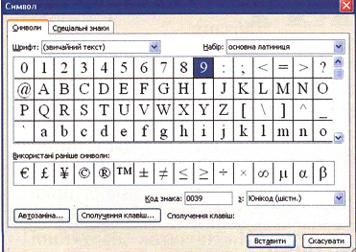
Уведення символів, відсутніх на клавіатурі
Вибрати команду Символ меню Вставка.
Вибрати один із шрифтів у вікні Символ на вкладці Символи в полі Шрифт зі списком, що відкривається.
Вибрати у цьому шрифті потрібний символ.
Вибрати кнопку Вставити.

Slide 10
Уведення символів, відсутніх на клавіатурі
З кожним таким символом можна пов'язати сполучення клавіш. Для цього потріоно виорати символ, вибрати кнопку Сполучення клавіш, ввести у відповідне поле вибране сполучення клавіш, наприклад, Ctrl+Alt+F, і вибрати кнопку Призначити. Після цього без відкриття вікна Символ можна натискати відповідне сполучення клавіш і до тексту вставляється символ, з яким це сполучення пов'язано.

Slide 11
Виділення фрагментів тексту
Методи виділення об'єктів
Виділення довільного фрагменту
Об'єкт | Метод
Слово | Двічі клацнути на цьому слові
Рядок | Клацнути на вільному полі ліворуч рядка (перед цим вказівник миші має набути вигляду стрілки, спрямованої вправо)
Речення | Натиснути клавішу Ctrl та клацнути в будь-якому місці речення
Абзац | Двічі клацнути на вільному полі ліворуч від абзацу або тричі клацнути в будь-якому його місці
Документ | Тричі клацнути на вільному полі ліворуч, або натиснути клавіші Ctrl+А, або скористатися командою Виділити, Виділити все панелі інструменті ввкладки Головна.
Щоб виділити довільний фрагмент, слід:
Помістити вказівник миші на початок цього фрагмента, натиснути ліву кнопку миші та, не відпускаючи її, перемістити курсор в його кінець.
Для виділення фрагмента за допомогою клавіатури помістити курсор на початок фрагмента, натиснути клавішу Shift, і не відпускаючи її розширити межі виділення за допомогою клавіш керування курсором.
Щоб виділити кілька несуміжних фрагментів, слід під час виділення утримувати клавішу Ctrl.

Slide 12
Операції над фрагментами тексту
Для того, щоб утворити в тексті новий абзац, потрібно встановити курсор у кінець попереднього абзацу і натиснути клавішу Enter. При цьому редактор повинен працювати в режимі Вставка.
Для того, щоб з'єднати два абзаци в один, потрібно встановити курсор у кінець першого з них і натиснути клавішу Delete.
Для видалення виділеного фрагмента тексту потрібно натиснути на клавіатурі клавішу Delete або меню Правка → Очистити → Вміст.

Slide 13
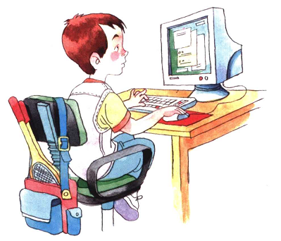
Копіювання виділеного фрагмента
Для копіювання виділеного фрагмента тексту потрібно вибрати команду Копіювати меню Правка чи контекстного меню виділеного об'єкта або вибрати кнопку Копіювати панелі інструментів.
Після цього виділений об'єкт потрапляє до спеціальної ділянки пам'яті, яка називається Буфером обміну Office. Далі слід встановити курсор у потрібне місце тексту і вибрати команду Вставити меню Правка

Slide 14
Звертаємо вашу увагу
У Word можна виділяти фрагменти тексту, які розташовані не поруч один з одним: кілька окремо розташованих слів, речень, абзаців тощо. Для цього потрібно виділити перший фрагмент, а всі наступні виділяти, тримаючи натиснутою клавішу Ctrl.
Якщо місце копіювання виділеного фрагмента знаходиться неподалік від місця розташування самого фрагмента, то можна натиснути і тримати клавішу Ctrl і перетягнути фрагмент за допомогою миші.

Slide 15
Переміщення виділеного фрагмента
Операція переміщення виконується аналогічно до операції копіювання, тільки замість команди Копіювати потрібно вибрати команду Вирізати.
Якщо місце переміщення виділеного фрагменту знаходиться неподалік від місця розташування самого фрагменту, то можна перетягнути його за допомогою миші.
Звертаємо вашу увагу, що фрагмент тексту можна копіювати і переміщувати як в межах поточного документа, так і в інші документи.

Slide 16
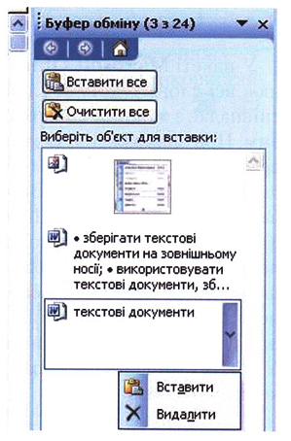
Буфер обміну
Word дозволяє накопичувати в Буфері обміну до 24 об'єктів. Для цього потрібно відкрити панель Буфер обміну, вибравши команду Буфер обміну Office меню Правка. Заповнюється Буфер обміну послідовно при виконанні команд Копіювати або Вирізати. Вибравши довільний об'єкт в Буфері обміну, можна вставити його до поточного місця тексту.

Slide 17
Буфер обміну
На цій же панелі можна:
видалити будь-який об'єкт з Буфера обміну;
видалити всі об'єкти Буфера обміну, вибравши кнопку Очистити все;
послідовно вставити всі об'єкти Буфера обміну, починаючи з поточного місця тексту, вибравши кнопку Вставити все

Slide 18
Перевірка правопису
Вибір кнопки Параметри відкриває список режимів роботи Буфера обміну. Можна встановити позначку прапорця Збирати дані без відображення буфера обміну Office, і тоді скопійовані або вирізані об'єкти будуть накопичуватися в Буфері обміну і без його відкриття.

Slide 19
Перевірка правопису
Для автоматичного пошуку помилок у тексті та їх виправлення можна виконати перевірку правопису. Для цього потрібно вибрати команду Правопис меню Сервіс або кнопку Правопис на панелі інструментів.
У пакеті Microsoft Office є словник, і Word автоматично порівнює всі слова тексту зі словами словника. Якщо слово в тексті не співпадає з жодним словом словника, то воно вважається помилковим.

Slide 20
Перевірка правопису

Slide 21
Перевірка правопису
Якщо вибрати команду Параметри меню Сервіс і на вкладці Параметри встановити позначку прапорця Автоматично перевіряти орфографію, то перевірка правопису відбуватиметься автоматично під час введення тексту за допомогою клавіатури. Слова, відсутні в словнику, будуть підкреслюватися червоною хвилястою лінію. Якщо відкрити контекстне меню такого слова, то можна вибрати один із запропонованих варіантів його заміни або одну з команд, що містяться в меню.

Slide 22
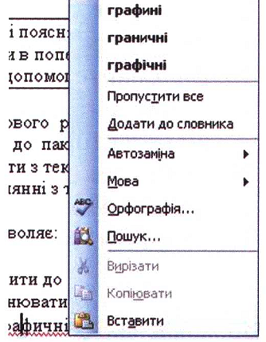
Перевірка правопису
У цьому режимі речення з пропущеними або невірно поставленими розділовими знаками підкреслюється зеленою хвилястого лінією.

Slide 23
Домашнє завдання
Вивчити конспект

